Slide 1
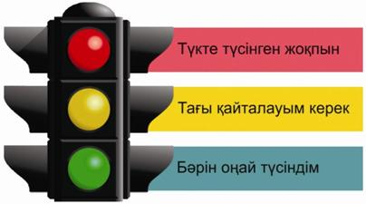

Бағдаршам әдісі

